Slide 1
Rozhrania – typy signálov a spolupráca s inými zariadeniami
DTV – 2013/14
Ľ. Maceková
TU v Košiciach

Slide 2
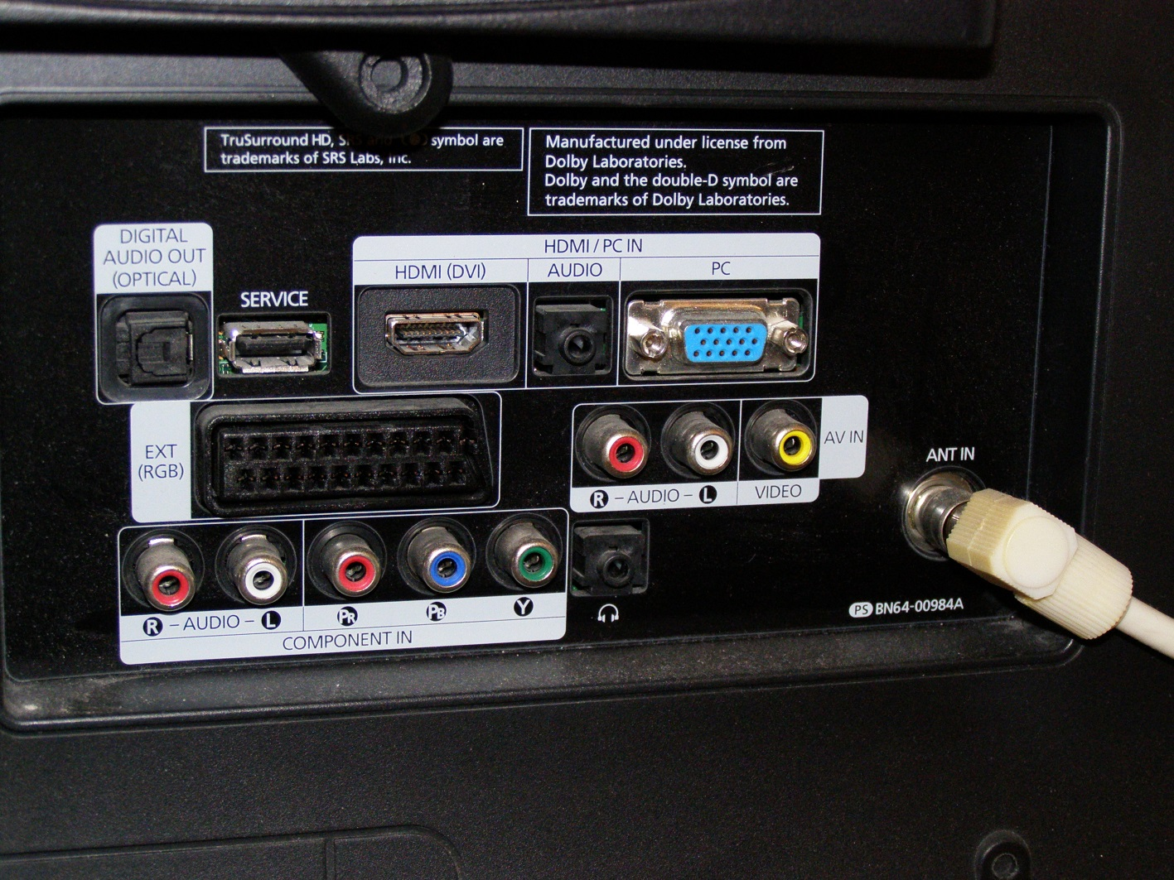
Obr. Konektorový panel TV prijímača

Slide 3
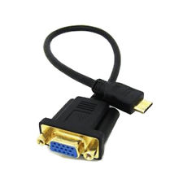
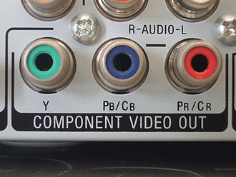
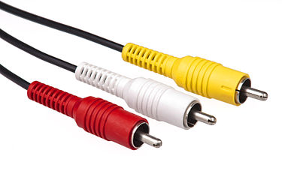
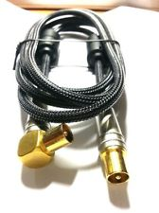
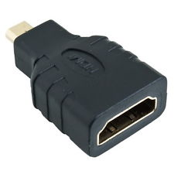
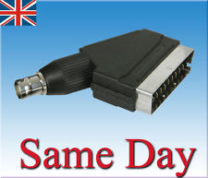
RCA sockets, or jacks, here used for YPbPr video output
- fono (cinch, AV-jacks, RCA-Radio Corporation of America) konektory – pre kompozitné video a stereo audio
mini HDMI - VGA
HDMI Female to Micro HDMI Male F/M Converter Adapter Connector HD TV Camera S9
RF Cable 1.5m Double Magnetic Ring TV antenna 24K Gold-plated RCA connector U03
Scart to BNC Adapter Plug TV Cable CCTV Connector
zdroj: http://www.ebay.com/sch/i.html?_nkw=tv+connector

Slide 4
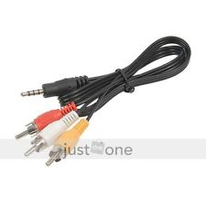
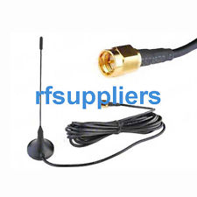
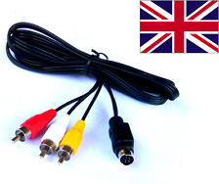
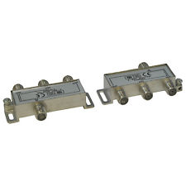
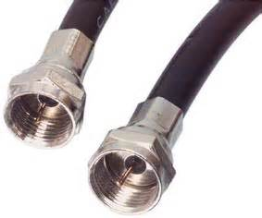
3.5mm to 3 RCA Audio Video AV Connector Adapter camcorder TV VCR DVD Hi-Fi Cable
Digital Freeview 5dBi Antenna Aerial for DVB-T TV HDTV with SMA male plug New
ojedinelé:
7 Pin S Video to 3 RCA TV Male Cable Lead For Dell-Laptop PC Audio Computer Connector
(inak sú 7-pinové konektory neštandardizované a môžu byť kompatibilné so 4-pin.S-video zásuvkou, čiže len pre video)
3 Way Coax Splitter 'F' Connector Female Digital TV Satellite Cable Virgin Media
F-konektor + RF kábel (anténový zvod) –sat.príjem

Slide 5
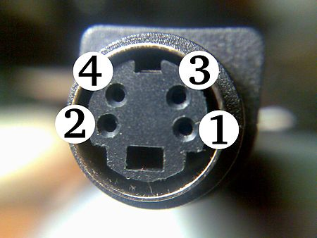
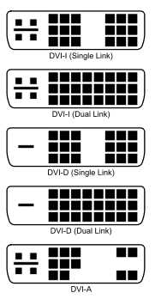

Component video - video signál, rozdelený do 2 alebo viacerých komponentných kanálov (S-Video, RGB, YP_{B}P_{R})
Composite video (NTSC, PAL or SECAM) – všetky videoinformácie sú skombinované do jediného signálu (v analógovej TV)
S-video - Separate Video, Super video, Y/C: 2 videokanály (analóg): Luma (intensity, Y) and Chroma (colour, C), každý má svoju zem (1,2 –zem, 3 –Y, 4-C)
SCART - Syndicat des Constructeurs d'Appareils Radiorécepteurs et Téléviseurs – starší, 21 pólov, prepojenie TVP a AV-zariadenia, kábel je tienený, viac druhov sig.: RGB, S-video, komponentné video, sér. komunikačná zbernica D²B - Digital Data Bus, zem, ...
DVI (Digital Visual Interface) – prepojenie videozariadení s PC, predchodca HDMI – 29 pins, TDMS protokol,
DVI-D (digital only) - len digitálny signál
DVI-A (analog only) - kompatib. s analóg. monitormi
DVI-I (digital & analog) - digitálny i analógový signál
dual link – prenos obrazu s vys. rozlíšením
- je možné prepojiť DVI a HDMI, ale pre zvuk treba zvlášť cestu (jack)

Slide 6
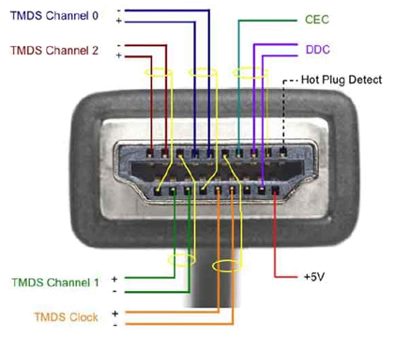
HDMI - High-Definition Multimedia Interface – pre HDTV alebo domáce kino, 19 signálových vodičov v 1 kábli (krútené páry), 5Gbps, dig. prenos nekomprimovaných dát
Typ A: 19 pinov, šírka pásma pre podporu všetkých súčasných SDTV, EDTV a HDTV režimov; 13,9 mm x 4,45 mm; fyzicky kompatibilný so single link DVI - D.
Typ B: 29 pinov (21,2 mm x 4,45 mm), má oproti typu A dvojnásobnú šírku pásma. Preto ho je možné použiť pre prenos videa vo veľmi vysokom rozlíšení, ako napríklad v WQUXGA (16:10,3840 x 2400 bodov), je kompatibilný s dual link DVI-D.
Typ C-mini - je určený pre prenosné zariadenia, je menší než A (10,42 mm x 2,42 mm), ale má rovnaký počet pinov. Pomocou redukcie môže byť pripojený na typ A.
Typ D-micro, pre malé zariadenia, 19 pin, 2,8 mm × 6,4 mm.
- využitie protokolu TDMS pre audio/video, synchronizácia, tienenie, CEC-Consumer Electronic Channel (prepojenie napr. s HD-DVD), DDC-Display Data Channel – inf. o zariadení a kód (HDCP encryption), SCL (I²C Serial Clock for DDC)
zdroj: Wikipedia

Slide 7
Referencie
[1] Graphic Display Resolution: http://en.wikipedia.org/wiki/WUXGA#WUXGA_.281920.C3.971200.29

